Slide 1

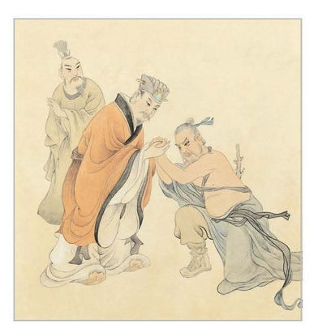
负荆请罪

Slide 2
负荆请罪
负：背的意思。
荆：荆条。
请罪：自己犯了错误，主动请求处分。
表示向别人道歉、承认错误的意思。

Slide 3
蔺相如——赵国的上卿。上卿相当于我们比较熟悉的宰相。他是当时赵国文职官员中级别最高的官员。他机智、果敢，曾经在渑池会上勇斗秦王，并让赵国的和氏璧安全回国，史称“完璧归赵”。
廉颇——廉颇是战国时期一位杰出的军事将领，其征战数十年，攻城无数而未尝败绩。为人亦襟怀坦白，敢于知错就改。他的一声，正如司马光所言：“廉颇一生用于不用，实为赵国存亡所系。此真可以为后代用人殷鉴矣。”

Slide 4
阅读剧本的一般方法。
这是个多幕剧。剧本开头先写明故事发生的时间、地点和剧本中的任务。
剧始和剧中的方括号内主要交代舞台布景及任务活动情况，剧本的主体是人物对话，也叫台词。剧中的小括号内交代人物说话时的表情、动作等。
剧本一般都是通过尖锐的戏剧冲突爱展示人物性格特点。阅读时，要弄清故事情节，仔细品位任务语言，了解人物性格特点。

Slide 5
fù jīng qǐng zuì lìn xiàng rú hán bó
负荆请罪 蔺相如 韩勃
惧怕 着想 宽恕 昏庸
府邸 咽气 筵席 踱步
上卿 荆条 廉颇 侮辱
jù pà zhuó xiǎng kuān shù hūn yōng
fǔ dǐ yàn qì yán xí duó bù
shàng qīng jīng tiáo lián pō wǔ rǔ

Slide 6
府邸——贵族官僚或大地主的住宅。
门客——封建官僚贵族家庭里养的帮闲或帮忙的人。

Slide 7
第一幕：蔺相如的门客韩勃因为感觉蔺相如怕事，不敢与廉颇正面交锋。蔺相如告诉门客他这么做是为了赵国的安危。
第二幕：廉颇知道了蔺相如不与自己正面交锋的原因后，深感羞愧，于是背着荆条到蔺相如家中请罪。两人摈弃前线，共话未来。

Slide 8
廉颇一再挡蔺相如的道，感觉廉颇太欺负人。
感觉蔺相如职位比廉颇高，不应该那么怕廉颇。
感觉蔺相如再也没有勇斗秦王的豪气，变得怕事起来了。
针尖对针尖。比喻双方策略、论点等尖锐的对立。
针锋相对
唇枪舌战
形容争辩激烈，言辞锋利。
寸步不让
比喻面对矛盾，不做任何的妥协。

Slide 9
既然秦王我都不怕，我会怕廉将军吗？
韩勃，你要知道，秦王不敢侵犯我国，就是因为我们赵国武有廉颇，文有蔺相如。要是我跟廉将军闹翻了，后果将会怎么样？这一点你想过没有？

Slide 10
秦王不敢侵犯我国，就是因为我们赵国武有廉颇，文有蔺相如。要是我跟廉将军闹翻了，后果将会怎么样？
用因果关系的关联词练习说话。
因为 …… 所以……

Slide 11
既然秦王我都不怕，我会怕廉将军吗？
秦王不敢侵犯我国，就是因为我们赵国武有廉颇，文有蔺相如。要是我跟廉将军闹翻了，后果将会怎么样？
蔺相如不怕廉颇，他的退让是为了赵国。
他坚信“和为贵”的道理。
蔺相如能准确分析当前情况，知道将相不和的后果是什么。

Slide 12
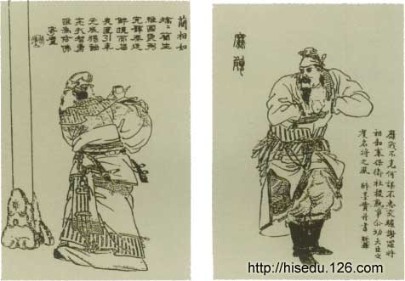
蔺相如：
顾全大局，为国家利益着想。

Slide 13
1、行为
廉颇：
“没穿上衣，还背
着一根荆条”
——廉颇以这样一种方式来表明自己的悔过之意。
“连忙跪下来”、“不肯起来”
——廉颇深感内疚，感觉只有用这样的方式才能让蔺相如原谅自己。
蔺相如：
——表示对来访者的尊重，证明蔺相如并没有因为廉颇的做法而耿耿于怀。
“迎上去”
“连忙取下荆条扔在一边，伸手去扶廉颇”、“双手扶起廉颇”、拿起一件衣服替廉颇披上。
——所有的举动都向廉颇传递一个信息：他们可以摈弃前嫌，重新成为志同道合的好朋友，共同为赵国服务。

Slide 14
2、语言
廉颇：
“请您用这根荆条狠狠地抽我一顿吧”、
“我实在对不住您”、
“请您宽恕我这个老迈昏庸的人吧”
——廉颇内疚不已，反复请求蔺相如能宽恕他以前的过错。
蔺相如：
“别这样，快请起、快请起”、
“过去的事就别提了”、
“快叫人准备筵席，我要跟廉将军痛痛快快地饮几杯”
——接受了廉颇的道歉，决定摈弃前嫌，同心协力，共同为赵国出力。

Slide 15
思考：
1、为什么说蔺相如“真是一个深明大义、宽容大度的人”？“深明大义”和“宽容大度”之间有联系吗？有怎样的联系？
2、廉颇真的是“老迈昏庸”的人吗？

Slide 16
大义：大道理。
昏庸：愚蠢而糊涂。

Slide 17
第二幕剧本主要通过语言、动作，刻画了廉颇勇于改过、爽直磊落的性格特点和蔺相如的深明大义、宽容大度的人品。

Slide 18
人物品质
蔺相如：
廉颇：
深明大义、宽容大度、顾全大局
知错能改、爽直磊落、顾全大局

Slide 19
请罪背景
“负荆请罪”出自《史记·廉颇蔺相如列传》。“负荆请罪”这则故事是有缘由的，廉颇为什么会和蔺相如闹不和呢？这事起于蔺相如的地位。原本是一官员家门客的蔺相如，凭着他的足智多谋、不畏强暴为赵国屡立奇功，深得赵王的器重，一步步高升，最后做了职位比廉颇还大的上卿。

Slide 20
自从廉颇负荆请罪后，两个人就团结合作，共同保卫赵国。赵国也因为有了他们两个人，国势大增，成为当时非常强大的诸侯国。
这个故事也称之为“将相和”。后人利用这个故事，对主动向认错、道歉，自请严厉责罚的人，就称其为“负荆请罪”。

Slide 21
退让小巷尽显君子风度
负荆请罪不失英雄本色

